Slide 1

上海台商子女學校
108學年度
選課輔導手冊

Slide 2









目錄
我們的學校
選課
課程地圖
學校願景
學生圖像
選課流程
課程諮詢輔導與流程
上海台校課程地圖
課程簡介
學習地圖
課程動起來
校訂必修課程
多元選修課程
加深加廣課程
分年段分組課程
探究與實作課程
彈性學習
（自主學習、充實補強、特色活動）
團體活動課程
生涯挖挖哇
畢業條件
我的人生我的抉擇
找方向
找未來
學習歷程檔案
畢業規定
升學進路
問答百寶箱

Slide 3

我們的學校
ONE

Slide 4

學校願景
培養具有
人文關懷、科學探究、國際視野
的未來領導人才

Slide 5
學生圖像

Slide 6

上課follow me
TWO

Slide 7
選課流程
學生
選課確定
選課宣導一
01
選課宣導二
02
03
正式上課
04
108/08/21
108/09/08
第一學期：108/08/28
第二學期：109/01/08
第一學期：108/08/28
第二學期：109/01/15
利用第1週多元選修課
進行選課宣導
利用學校日對家長
進行選課宣導
1.進行分組選課
2.以人工選課方式進行
3.規劃至少1.5倍選修課程
4.選課諮詢輔導
跑班上課
加、退選
05
檢討
06
第一學期：108/08/30
第二學期：109/01/17
108/09/16
得於學期前兩週進行

Slide 8
課程諮詢輔導
課程諮詢教師
學校課程地圖、課程總體計畫、課程資訊之
說明解釋
學生
導師
輔導教師
班級學生學習狀況掌握，適時提供資源
學生興趣、性向諮詢及生涯輔導

Slide 9
課程地圖
THREE

Slide 10
課程地圖一
 | 一年級 (上學期/下學期) | 二年級 (上學期/下學期) | 三年級 (上學期/下學期)
部定必修 | 國文4/4 物理/化學2/2 英文4/4 地科/生物2/2 數學4/4 體育 2/2 歷史2/2 國防/音樂2/2 地理2/2 生科/家政2/2 公民2/2 生命/生涯 1/1 | 國文4/4 歷史2/(2) 英文4/4 地理(2)/2 數學4/4 公民2/(2) 自然探究與實作A/B 2/2 社會探究與實作 2/2/2 體育2/2 音樂1/1 健護 1/1 美術 1/1 資訊 2/2 | 國文4/0 美術1/1 英文2/0 藝術2/0 體育2/2
校 訂必修 |  | 一帶一路專題研究2/2
多元選修 | 1/1 日語、德語、韓語 數位機器人、烘焙實務 |  | 古典文學名著研究、西洋電影文學、科學專題、國際時事探究、數學專題、人際溝通藝術、未來生活與家庭、科學進階、數學進階
彈性學習 (不算學分) | 團體活動2 彈性學習3 (多元選修1, 補強選修1，自主學習1) | 團體活動2 彈性學習3 (多元選修1, 補強選修1，自主學習1) | 團體活動2 彈性學習3 ( 補強選修2，自主學習1)

Slide 11
課程地圖二
加深加廣課程 | 高二 |  | 高三
 | 上學期 | 下學期 | 上學期 | 下學期
人文班群 | 英語聽講 1 探究與實作：地理與人文社會科學研究 2 | 英語聽講 1 探究與實作：歷史學探究 2 探究與實作：公共議題與社會探究 2 | 語文表達與傳播應用 1 英文閱讀與寫作 1 英文作文 1 數學乙 4 族群性別與國家的歷史3 空間資訊科技 3 現代社會與經濟 3 新媒體藝術 1 | 語文表達與傳播應用 1 各類文學選讀 2 專題閱讀與研究 2 英文閱讀與寫作 1 英文作文 1 數學乙 4 科技環境與藝術的歷史3 社會環境議題 3 民主政治與法律 3 基本設計1 未來想像與生涯進路 2 思考：智慧的啟航 2
數理班群 | 國學常識 1 力學一 2 物質與能量 2 | 國學常識1 力學二與熱學 2 物質構造與反應速率 2 | 語文表達與傳播應用 1 英語聽講 1 英文閱讀與寫作 1 英文作文 1 數學甲 4 波動、光及聲音 2 化學反應與平衡一 2 生命的起源與植物體的構造與功能 2 新媒體藝術1 機藝人專題 2 科技應用專題 (2) | 語文表達與傳播應用 1 各類文學選讀 2 專題閱讀與研究 2 英語聽講 1 英文閱讀與寫作 1 英文作文 1 數學甲 4 電磁現象一 2 電磁現象二與量子現象2 化學反應與平衡二 2 有機化學與應用科技 2 動物體的構造與功能 2 生態演化及生物多樣性2 基本設計 1

Slide 12
FOUR
學習地圖

Slide 13
必修
122學分
類別 | 領域 | 科目名稱 | 第一學年 |  | 第二學年 |  | 第三學年
 |  |  | 一 | 二 | 一 | 二 | 一 | 二
部訂 必修 | 語文領域 | 國語文 | 4 | 4 | 4 | 4 | 4
 |  | 英語文 | 4 | 4 | 4 | 4 | 2
 | 數學領域 | 數學A | 4 | 4
 |  | 數學B |  |  | 4 | 4
 | 社會領域 | 歷史 | 2 | 2 | 2
 |  | 地理 | 2 | 2 |  | 2
 |  | 公民與社會 | 2 | 2 | 2
 | 自然領域 | 物理 | 2 | 0 | 2 | 2
 |  | 化學 |  | 2 | 2 | 2
 |  | 生物 |  | 2 | (2) | (2)
 |  | 地球科學 | 2 |  | (2) | (2)
 | 藝術領域 | 音樂 | 2 |  | 1 | 1
 |  | 美術 |  |  | 1 | 1 | 1 | 1
 |  | 藝術生活 |  |  |  |  | 2
 | 綜合活動 領域 | 生命教育 | 1
 |  | 生涯規劃 |  | 1
 |  | 家政 |  | 2
 | 科技領域 | 生活科技 | 2
 |  | 資訊科技 |  |  |  | 2
 | 健康與體育 領域 | 健康與護理 |  |  | 1 | 1
 |  | 體育 | 2 | 2 | 2 | 2 | 2 | 2
 | 全民國防教育 |  |  | 2
校訂必修 | 一帶一路專題研究 |  |  |  | 2 | 2

Slide 14
文史班群
選修
58學分
年級 |  | 高一 |  | 高二 |  | 高三
類別 | 領域科目 | 上 | 下 | 上 | 下 | 上 | 下
多元 選修 | 第二外語 通識性課程 專題探究 | 日語 韓語 德語 機器人 烘焙 (五選一) | 日語 韓語 德語 機器人 烘焙 (五選一) |  |  | 國學專題 西洋電影 二選一 | 國學專題 應用英文 二選一
加深 加廣 選修 | 原班選修 |  |  | 英文1 地理2 地科2 | 英文1 歷史2 公民2 | 國文1 英文2 數學4 歷史3 地理3 公民3 藝術1 | 國文5 英文2 數學4 歷史3 地理3 公民3 藝術1 綜合4
補強性教學(彈性學習不計學分) |  | 國文1 | 國文1 | 國文1 | 國文1 | 國文1 英文1 | 國文1 英文1

Slide 15
數理班群選修58學分
年級 |  | 高一 |  | 高二 |  | 高三
類別 | 領域科目 | 上 | 下 | 上 | 下 | 上 | 下
多元 選修 | 第二外語 專題探究 通識性課程 | 日語 韓語 德語 機器人 烘焙 (五選一) | 日語 韓語 德語 機器人 烘焙 (五選一) |  |  | 數學專題 2
 | 大學預修課程 |  |  |  |  |  | 數學進階2
加深 加廣 選修 | 原班選修 |  |  | 國文1 物理2 化學2 | 國文1 物理2 化學2 | 國文1 英文3 數學4 物理2 化學2 生物2 藝術1 科技2 | 國文5 英文3 數學4 物理4 化學4 生物4 藝術1
補強性教學(彈性學習不計學分) |  | 國文1 | 國文1 | 國文1 | 國文1 | 國文1 英文1 | 國文1 英文1

Slide 16
課程動起來
FIVE

Slide 17
校訂必修簡介
校訂必修—一帶一路專題研究(上)、(下)
條件 | 學分數 | 開課年級 | 開課學年
所有高二學生 皆須修習 | 4 | 高二 | 一學年(兩學期)
對應學生核心能力 | 多元探索、系統思考、溝通表達、創新應變
專題製作(上)(下)，為上海台校校訂必修課程，分別開設於高二上、下學期，所有學生皆須修讀，以整合高一所養成各領域素養，配合本課程，培養以下能力: 能運用閱讀與思考策略，理解文獻並書寫摘要，並從問題情境中，找出待解決且可被研究的問題。 學習基本研究法，構思研究計畫、找出自己想解決的問題(目標)，並能根據問題(目標)，規劃並撰寫執行計畫架構和內容。 能進行資料收集與分析，並撰寫專題製作報告。 能利用簡報與口語表達技能，將所製作的專題進行公開分享溝通。

Slide 18
多元選修簡介
科 技
語 文
高一
數位機器人
初階日語
初階韓語
初階德語
生活
烘焙實務

Slide 19
多元選修簡介
應用英文
西洋電影文學
英 文
高三
國 文
數 學
數學專題
數學進階(大學預修)
國學專題

Slide 20
加深加廣簡介
- 以公民科探究與實作為例
加深加廣選修—地理與人文社會科學研究
類型 | 學分數 | 開課年級 | 開課學年
單科教學/社區實查 | 2 | 高二 | 一學期
對應學生核心能力 | 多元探索、系統思考、自主管理
1. 能確實經歷研究過程，了解探究與實作的意義 2. 能協同合作，適切運用媒體資訊，共同協力解決問題。 3. 從生活周遭為出發點，學生要了解生活的學校環境，在配合公共政策下，有哪些地方需要改善，利用訪談多方蒐集資料後，能提出改善方案。並以影片方式呈現，宣達理念以增進公共利益。 備註：因應上海地區自2019年7月1日強制實施垃圾分類法條之規定，進行小組形式探究與實作研究，校園環境需如何進行改造，生活教育須如何落實執行，並進行成果分享，供學校參考使用。最後進行課程反思與回饋，作為未來課程實施修正調整之依據。

Slide 21
加深加廣簡介
-以自然科探究與實作B為例
加深加廣選修—細胞與遺傳
類型 | 學分數 | 開課年級 | 開課學年
跨領域/科目專題 化學、生物 | 2 | 高二下 | 一學期
對應學生核心能力 | 多元探索、系統思考、自主管理
本校利用上海地區之「西沙溼地」進行融合跨科概念中涉及之現象或原理，開發本校的探究與實作課程B。此課程以水資源及生態各面向議題為主軸，進行基礎觀察訓練與探究。學生之學習目標包括： 1. 能觀察了解生活中某些的化學與生物相互依存的關係。 2. 能確實經歷研究過程，藉由解決問題的過程，體驗了解科學探究與實作的意義。 3. 能培養學生自主行動、表達、溝通互動和實務參與之核心素養。 4. 養成現象觀察之能力：透過引導及練習，讓學生學會如何有效觀察，進而對環境有更深的認知。 5. 發展問題研擬的能力：能針對觀察到的現象，做出相對應的假設。 6. 建構實驗設計的能力：能設計一連串正確的科學活動，扣合最初的問題與假設。 7. 深化論證建模的能力：能根據探究結果，提出可驗證的觀點。 8. 勇於表達及分享：透過同儕對話與討論，進行探究歷程的修正，學生也能了解探究限制性概念。 9. 培養公民科學的素養：讓學生了解生活即科學，能在面對公民議題時，提出具科學素養的論點。

Slide 22
彈性學習-自主學習
01
02
03
04
公告
提計畫
審查
執行
學校公告自主學習線上資源
學生提出書面自主學習計畫
學校審查學生提出之自主學習計畫
學生執行審查通過之自主學習計畫
高二、高三進行

Slide 23
彈性學習-充實/補強課程
高一
國語文
高二
高三
國語文
英語文
國語文

Slide 24
彈性學習-學校特色活動
高一
英文歌曲
國際交流
高二
高三
英文說故事
日本教育旅行
創意畢業典禮
北京參訪

Slide 25
彈性學習
個 別
團 體
語文競賽
科展
才藝競賽
自主學習
大師開講
營隊活動
校際交流

Slide 26
團體活動
社團活動
日本/韓國/馬來西亞 參訪接待交流
韓國學校
新加坡學校
國際交流
允文允武
展天賦
藝能活動
才藝競賽
運動會
班際球類競賽
公共服務
淨山淨溪淨灘
扶少團、校內服務

Slide 27

SIX
生涯挖挖哇

Slide 28

我的人生我的抉擇
喜歡什麼….
性向測驗結果
興趣測驗結果
我的價值觀
我的人際關係
我的人生目標
自己
自我探索
各類組必修、選修課程有哪些選擇？
科系與課程選擇的關係？
未來想從事的職業？
工作內容與性質為何？
生涯
規劃
各項成績參考
入學管道認識
應考經驗談
環境
資訊
多元入學
校系脈絡

Slide 29
找方向
生涯探索
心理測驗
課程諮詢教師
其他
藉由選課選組輔導、學習歷程檔案建置、學系課程探索、大學學系介紹、參與大學博覽會、心理測驗結果，作為生涯探索輔導措施。
高一進行性向興趣等心理測驗，協助同學了解自身興趣特質。施測結果由生涯規劃科老師於生涯規劃課進行結果解釋，並提供學生個別諮詢，作為選課與選組的參考工具之一。
課程諮詢教師參考學校課程計畫、選課輔導手冊、學生性向與興趣測驗、進路發展及其他相關資訊，就學生修習課程提供諮詢意見，並幫助家長、學生與教師了解學校開設課程情形，連結學生課程學習與生涯發展的關係。
針對家長，辦理新生課程說明會、學生選課選組說明會、多元入學簡章說明會、學習歷程檔案建置，共同協助學生生涯規劃。

Slide 30
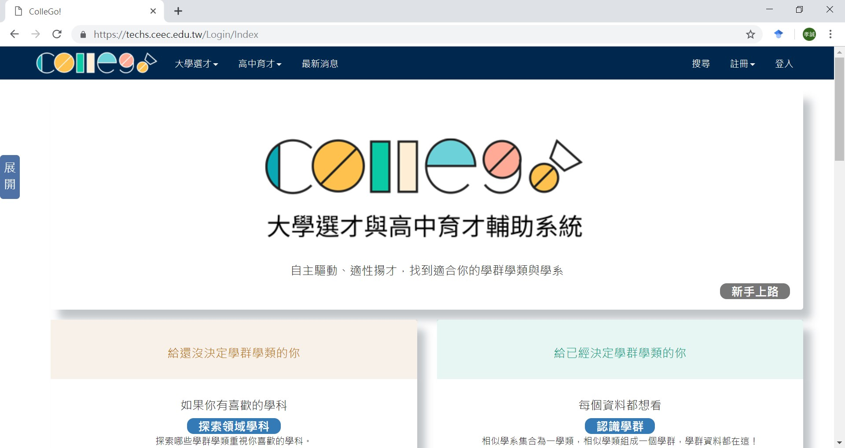
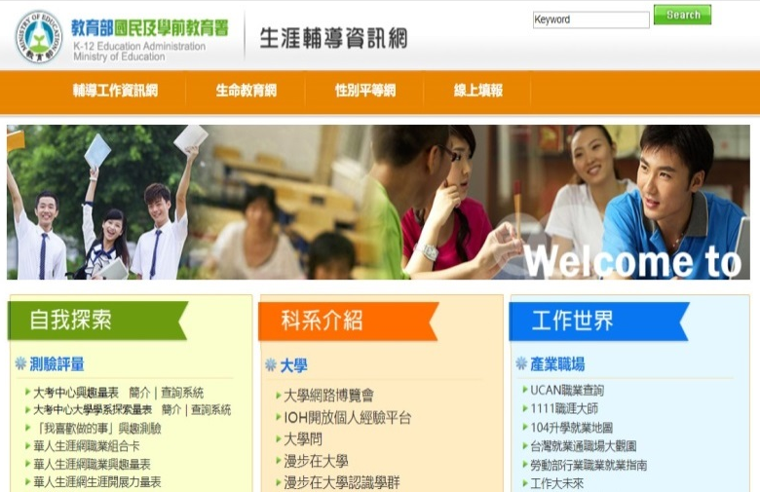
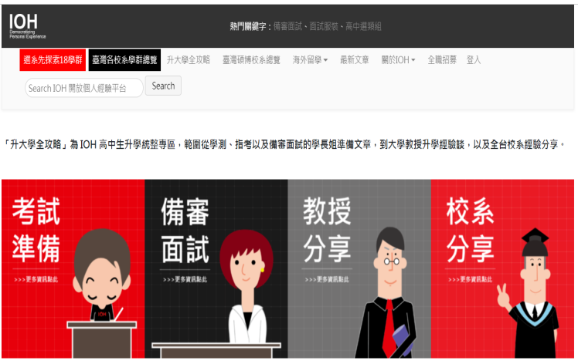
找未來
友善連結

Slide 31
SEVEN
畢業裝備

Slide 32
學習歷程檔案
修課紀錄
修習科目及學業成績
其他資料
大學院校指定審查之其他資料
自傳、學習計畫
個人經歷及未來學習
02
04
06
01
03
05
基本資料
學生身分識別
課程學習成果
實作作品、書面報告
學校在籍學生每學年至多6件（經任課教師認證），每學年上傳即可。
多元表現
證照、競賽結果、檢定證照、志工服務、實作評量及其他（由學生登錄每學年至多10項）

Slide 33
畢業條件
應修習總學分： 180 學分
畢業之最低學分數： 150 學分成績及格
必修學分：部定及校訂必修至少需 102 學分
且成績及格
選修學分：至少需修習 40學分且成績及格

Slide 34
升學進路(臺灣部分)
繁星推薦入學
大學多元入學管道
個人申請入學
上海台校學生
考試分發入學
普通大學
藝術大學
體育大學
軍警院校
科技院校
工作
國內外
深造
（碩/博士）
特殊選才
單獨招生
其他
入學管道
科技院校申請入學
運動成績優良甄審甄試
身心障礙甄試
出國進修（學/碩/博）

Slide 35
問答百寶箱
NINE

Slide 36
Q & A
是否會向家長辦理選課說明會？
選修課程最少須多少人才會開班？
最少要 12 人。
會。將利用學校日，向家長說明。

Slide 37
Q & A
108 課綱之學分採計方式為何？
高級中等學校實施學年學分制。每學期每週修習 1 節，每節上課 50 分鐘，持續滿一學期或總修習節數達 18 節課，為 1 學分。一般生成績以 60 分為及格，成績及格即取得該學分。

Slide 38
Q & A
「班級課表」和「我的課表」有什麼不同？
我的課表指學生選課的結果一覽表（內含本班、選修、校訂必修、彈性學習時間等各項選課結果），學生可依「我的課表」時間上課
班級課表指學生所屬班級的開課一覽表，學生所屬班級的開課表，不代表是學生的個人課表，亦無法顯示學生所選定的選修、校訂必修、彈性學習時間的選擇結果。

Slide 39
Q & A
如何得知應修習哪些課程？
每學期進行選課前，學校會由課程諮詢教師召集人及相關處室召開課程說明會，並提供選課輔導手冊，向教師、家長、學生介紹課程，學生可藉此了解學校之課程，進行選修。
若對課程與升學進路有任何疑問，可向課程諮詢教師提出諮詢
若對個人的生涯規劃不清楚，可尋求導師及專任輔導教師的協助，並在生涯輔導後，由課程諮詢教師提供個別諮詢。

Slide 40






拼出自己的課表
創造自己的精彩

Slide 41



謝
聽
謝
聆
~
(021)62217006#8210
http://www.shtcs.com.cn/
Notes:
模板来自于 http://docer.wps.cn
41

